Slide 1
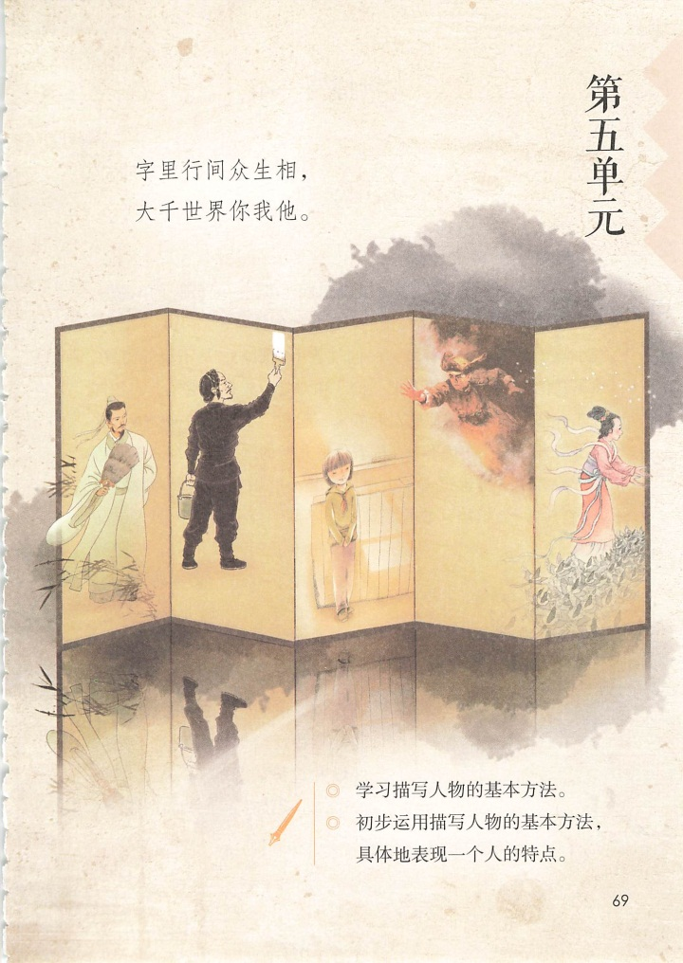
习作单元
语文要素：
学习描写人物的基本方法。
初步运用描写人物的基本方法，具体地表现一个人的特点。

